Slide 1
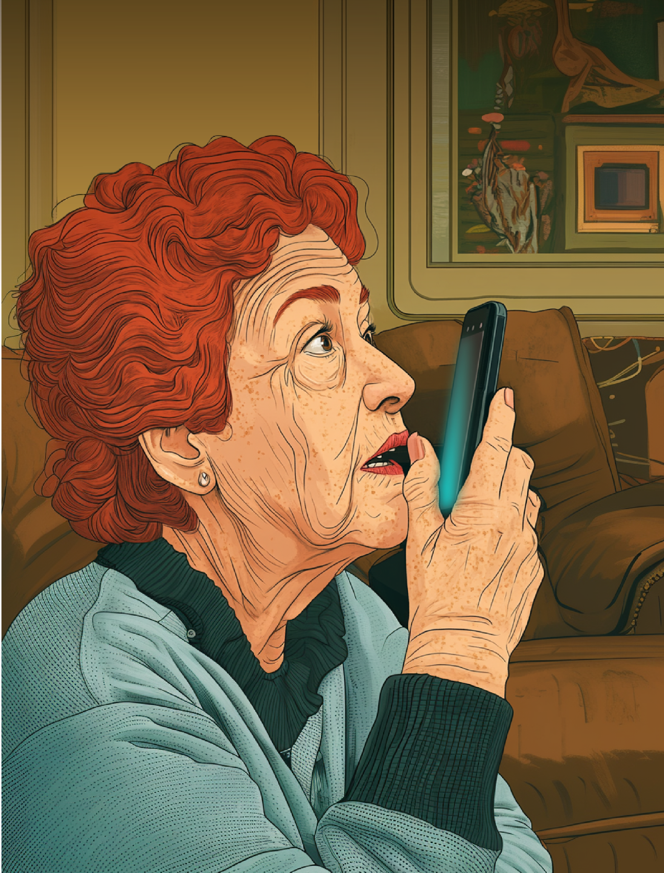



¡Practiquemos
nuestras
habilidades
tecnológicas!

Slide 2





Audios por WhatsApp
Hoy, queremos invitarlos a practicar a enviar audios por WhatsApp, así que los invitamos a que en un audio nos cuenten un poco de ustedes, por ejemplo:
Audios por
WhatsApp
Su edad.
Con quién viven.
Si tienen mascotas.
Qué es lo que más
les gusta buscar, ver o
escuchar en su celular
y en internet.
¡Y un dato curioso
que no sepamos
de ustedes!

